Slide 1
MCT 6 A BADE. Сприйняття емоцій II
© Moritz & Woodward, 4|25

Slide 2
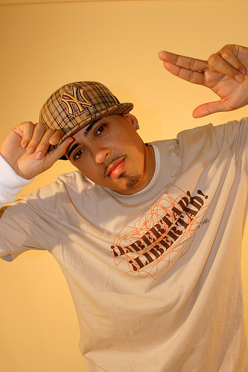
На які зовнішні ознаки ви звертаєте увагу під час першого знайомства з людиною? Наскільки вони достовірні?
Tattoo poser-Lili Vieira de Carvalho

Slide 3
На які зовнішні ознаки ви звертаєте увагу під час першого знайомства з людиною? Наскільки вони достовірні?
Руки?
Очі?
Мова?
Мова тіла /
поведінка?
Одяг?
інше? ...

Slide 4
Які ще є джерела інформації?
Наскільки вони достовірні?
Tattoo poser-Lili Vieira de Carvalho

Slide 5
Які ще є джерела інформації?
Наскільки вони достовірні?
Попередні знання про конкретну людину (що ви чули від когось): наприклад, коментар друга
Попередні знання про схожих людей/групи: наприклад, репери
Інтуїція
Стиль листування: наприклад, електронні листи, інтернет-чати

Slide 6
Сильні та слабкі сторони критеріїв оцінки
Тепер, коли ми обговорили деякі аспекти, за якими можна оцінити людину, обговорімо сильні й слабкі сторони цих аспектів.

Slide 7
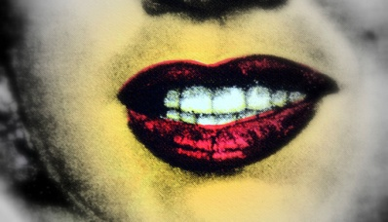
Обговоріть сильні та слабкі сторони наведеної нижче особливості/поведінки під час оцінювання людини
Мова/висловлювання: що і як хтось говорить | Важливе зауваження: ???
Приклад: Марії Антуанетті приписують (1755–1793 рр.) глузування, наївність, незнання обставин? | Обережно! ???
Якщо у них немає хліба, нехай їдять тістечка!

Slide 8
Обговоріть сильні та слабкі сторони наведеної нижче особливості/поведінки під час оцінювання людини
Мовлення/висловлювання: що і як хтось говорить | Важливе зауваження: мовлення — наш найважливіший безпосередній засіб спілкування. Інтонація (іронія, сарказм) та добирання слів (зарозумілість, об'єктивність тощо) можуть багато що розповісти про людину.
Приклад: Марії Антуанетті приписують (1755–1793 рр.) глузування, наївність, незнання обставин? | Обережно! ???
Якщо у них немає хліба, нехай їдять тістечка!

Slide 9
Обговоріть сильні та слабкі сторони наведеної нижче особливості/поведінки під час оцінювання людини
Мовлення/висловлювання: що і як хтось говорить | Важливе зауваження: мовлення — наш найважливіший безпосередній засіб спілкування. Інтонація (іронія, сарказм) та добирання слів (зарозумілість, об'єктивність тощо) можуть багато що розповісти про людину.
Приклад: Марії Антуанетті приписують (1755–1793 рр.) глузування, наївність, незнання обставин? | Обережно! Вміст: сказане часто не збігається зі «справжніми» думками («правила порядності», непорозуміння тощо). Часто слова, сказані поспіхом, відрізняються від того, що спочатку мали на увазі. Інтонація: деякі люди говорять майже без інтонації, але вони все одно можуть бути емоційними («сухий гумор»; хвороба Паркінсона).
Якщо у них немає хліба, нехай їдять тістечка!

Slide 10
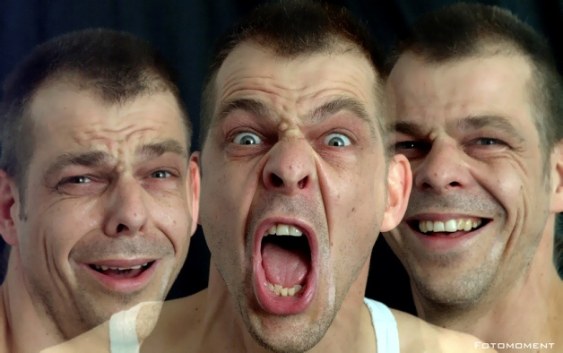
Обговоріть сильні та слабкі сторони наведеної нижче особливості/поведінки під час оцінювання людини
Попереднє знання про конкретну людину | Важливе зауваження: ???
 | Обережно! ???

Slide 11
Обговоріть сильні та слабкі сторони наведеної нижче особливості/поведінки під час оцінювання людини
Попереднє знання про конкретну людину | Важливе зауваження: Попередні знання про людину та її розуміння полегшують оцінювання, особливо, якщо ви вже спостерігали, як людина поводиться в подібній ситуації.
 | Обережно! ???

Slide 12
Обговоріть сильні та слабкі сторони наведеної нижче особливості/поведінки під час оцінювання людини
Попереднє знання про конкретну людину | Важливе зауваження: Попередні знання про людину та її розуміння полегшують оцінювання, особливо, якщо ви вже спостерігали, як людина поводиться в подібній ситуації.
 | Обережно! Люди часто поводяться всупереч очікуванням залежно від ситуації, настрою та навіть випадку. Навряд чи хтось завжди й скрізь доброзичливий, чи навпаки злий. Наприклад, хтось може бути товариським у тісному колі друзів, але сором'язливим серед незнайомців, або навпаки! Інколи ви навіть самі собі дивуєтесь!

Slide 13
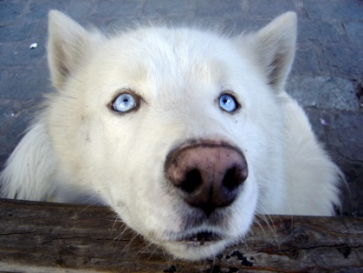
Обговоріть сильні та слабкі сторони наведеної нижче особливості/поведінки під час оцінювання людини
Інтуїція | Важливе зауваження: ???
Кажуть, що собаки добре розуміються на людях! | Обережно! ???

Slide 14
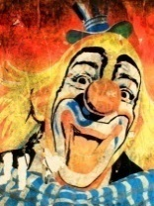
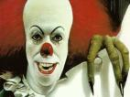
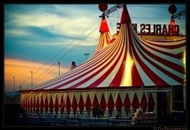
Обговоріть сильні та слабкі сторони наведеної нижче особливості/поведінки під час оцінювання людини
Інтуїція | Важливе зауваження: Часто «інтуїція» — це узагальнений досвід. Іноді наші інстинкти працюють краще, ніж розум!
 | Обережно! ???
Веселий, приємний, страшний?
Залежно від настрою/стану!
Страх
Радість
Напр., фільм жахів
(«Воно»)
Спогад про похід до цирку

Slide 15
Обговоріть сильні та слабкі сторони наведеної нижче особливості/поведінки під час оцінювання людини
Інтуїція | Важливе зауваження: Часто «інтуїція» — це узагальнений досвід. Іноді наші інстинкти працюють краще, ніж розум!
 | Обережно! Наші почуття сильно впливають на наше сприйняття/мислення. Приклади: 1. Гнів/роздратування: схильність відчувати нерозуміння іншими, недовіра до людей. 2. Депресія: сприйняття у темних тонах.
Веселий, приємний, страшний?
Залежно від настрою/стану!
Страх
Радість
Напр., фільм жахів
(«Воно»)
Спогад про похід до цирку

Slide 16
Обговоріть сильні та слабкі сторони наведеної нижче особливості/поведінки під час оцінювання людини
Інтуїція | Важливе зауваження: Часто «інтуїція» — це узагальнений досвід. Іноді наші інстинкти працюють краще, ніж розум!
 | Обережно! Наші почуття сильно впливають на наше сприйняття/мислення. Приклади: 1. Гнів/роздратування: схильність відчувати нерозуміння іншими, недовіра до людей. 2. Депресія: сприйняття у темних тонах. Ми повинні прислухатися до своїх інстинктів, але не сліпо довіряти їм
Веселий, приємний, страшний?
Залежно від настрою/стану!
Страх
Радість
Напр., фільм жахів
(«Воно»)
Спогад про похід до цирку

Slide 17
Бути чи здаватися?
… Жоден з аспектів, які ми щойно обговорили (мовлення, мова тіла, інтуїція тощо), не є надійними самі по собі!
Необхідно враховувати всі аспекти!
Загальна оцінка допомагає дійти надійного висновку...

Slide 18
Що це все означає?
Дослідження показують, що багато (але не всі!) люди, які страждають на психічні захворювання (особливо психози):
мають труднощі з оцінкою емоційних проявів інших людей (наприклад, радість, смуток).

Slide 19
Що це все означає?
Дослідження показують, що багато (але не всі!) люди, які страждають на психічні захворювання (особливо психози):
мають труднощі з оцінкою емоційних проявів інших людей (наприклад, радість, смуток).
мають труднощі з розумінням мотивів інших людей.

Slide 20
Як труднощі з розпізнаванням емоцій сприяють хибній оцінці у разі психозу (приклади)
Подія | Оцінка у разі психозу | Інші пояснення
За вами довго спостерігає людина в метро | Переслідувач нарешті викрив себе | Ви самі привернули увагу (наприклад, сонцезахисні окуляри)
Керівник вказує на помилки | Переконання, що вас хочуть звільнити з компанії | Керівник трохи перебільшив, але не планує вас звільняти, він просто висловлює загальну критику
Можливо, хтось хоче поділитися власним досвідом?

Slide 21
Завдання
Зараз ми покажемо вам історію в картинках.
Обговоріть, що люди на фото можуть думати про інших людей.

Slide 22
Завдання
Зараз ми покажемо вам історію в картинках.
Обговоріть, що люди на фото можуть думати про інших людей.
Важливо для виконання завдання:
Зверніть увагу, що у людей на фото немає таких знань, які доступні вам як глядачеві.

Slide 23
Завдання
Зараз ми покажемо вам історію в картинках.
Обговоріть, що люди на фото можуть думати про інших людей.
Важливо для виконання завдання:
Зверніть увагу, що у людей на фото немає таких знань, які доступні вам як глядачеві.
Також подумайте, яка додаткова інформація необхідна для остаточної оцінки!

Slide 24
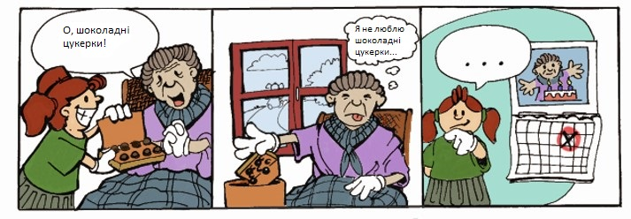
?
Я не люблю шоколадні цукерки…
Що дівчинка, ймовірно, подарує своїй бабусі на наступний день народження?
Чи зрадіє бабуся?

Slide 25
О, шоколадні цукерки…
Я не люблю шоколадні цукерки…
Що дівчинка, ймовірно, подарує своїй бабусі на наступний день народження?
Чи зрадіє бабуся?

Slide 26
День народження бабусі
Що дівчинка подарує своїй бабусі на наступний день народження?
О, шоколадні цукерки…
Я не люблю шоколадні цукерки…
Ймовірно: ще одну коробку цукерок, адже бабуся вже одного разу зраділа їй.
Малоймовірно: дівчинка помітила, що бабусі не сподобались цукерки, і вона подарує щось інше на наступний день народження.

Slide 27
Почнімо!

Slide 28
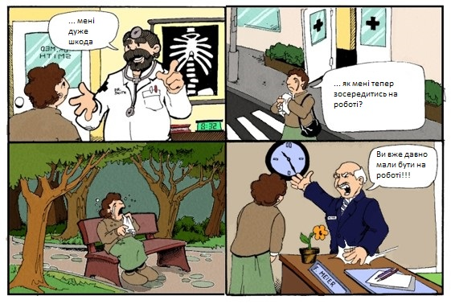
?
?
?
Ви вже давно мали бути на роботі!!!
Чи жорстокий керівник? Чи потрібна нам додаткова інформація для остаточної оцінки?

Slide 29
?
?
Ви вже давно мали бути на роботі!!!
Чи жорстокий керівник? Чи потрібна нам додаткова інформація для остаточної оцінки?

Slide 30
Мені дуже шкода…
Як мені тепер
зосередитися на роботі?
Ви вже давно мали бути на роботі!!!
Чи жорстокий керівник? Чи потрібна нам додаткова інформація для остаточної оцінки?

Slide 31
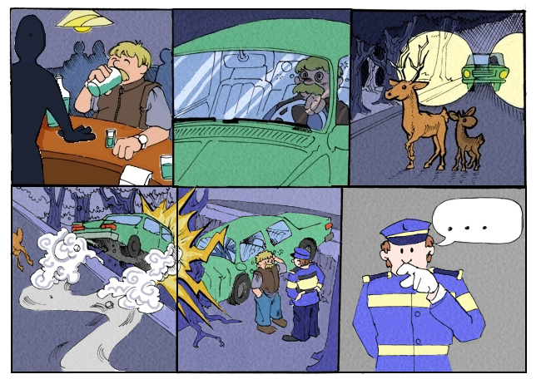
?
?
?
?
Про що, найімовірніше, думає поліціянт ...? Він має рацію?

Slide 32
?
?
?
Про що, найімовірніше, думає поліціянт ...? Він має рацію?

Slide 33
?
?
Про що, найімовірніше, думає поліціянт ...? Він має рацію?

Slide 34
Про що, найімовірніше, думає поліціянт ...? Він має рацію?

Slide 35
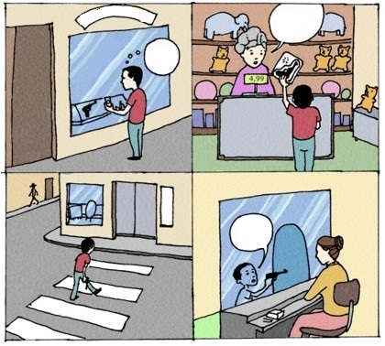
?
?
?
Давай
гроші!
Чи боїться працівниця банку?

Slide 36
ІГРАШКИ
Веселої
гри, малий!
Мені
вистачає
Б
А
Н
К
Давай
гроші!
Чи боїться працівниця банку?

Slide 37
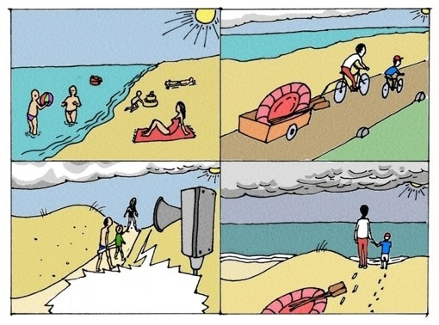
?
?
?
Чи підуть батько з сином кататися на човні?

Slide 38
Увага!
Наближається шторм.
Просимо всіх залишити пляж…
Чи підуть батько з сином кататися на човні?

Slide 39
Додатково: відео
Відео на сьогоднішню тему
можна знайти на вебсайті:
http://www.uke.de/MCT_videos
Після цього ви можете обговорити, наскільки відео відповідає сьогоднішній темі.
[тренерам:
Деякі уривки відео містять вислови/вміст, які можуть підходити не для кожної аудиторії та не для кожної культури. Тому ретельно виберіть відео перед показом]
... багато важливих спогадів також втрачено
(зустрічі, спогади про відпустку, шкільні знання ...).

Slide 40
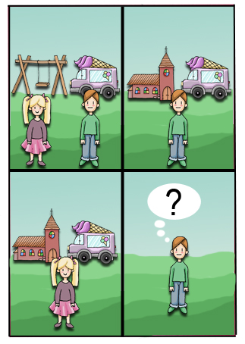
Де, на думку Івана, Марія востаннє бачила вантажівку з морозивом? На дитячому майданчику чи біля церкви?

Slide 41
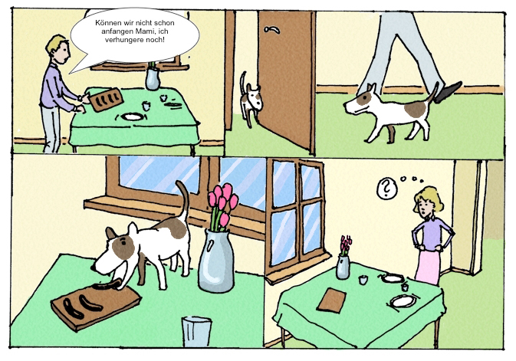
Коли ми вже сядемо їсти, мамо?! Я вмираю з голоду!
Про що думає мати ...? Вона має рацію?

Slide 42
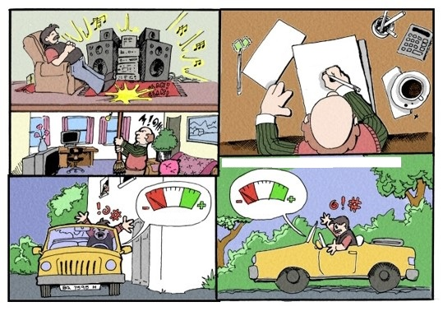
1
2
Домовласнику….
Скарга…
Через два тижні після переїзду в іншу квартиру...
3
4
АКУМУЛЯТОР
АКУМУЛЯТОР
Чому акумулятор було розряджено першого та другого разу?
Як власник автомобіля може пояснити ситуацію?

Slide 43
Перенесення на повсякденне життя
Висновки з навчання:
Багато непорозумінь та навіть конфліктів виникають через те, що не всі мають однакові знання (наприклад, якщо я не скажу своїм друзям, що мені погано, я не можу очікувати, що хтось зверне на це увагу!).

Slide 44
Перенесення на повсякденне життя
Висновки з навчання:
Багато непорозумінь та навіть конфліктів виникають через те, що не всі мають однакові знання (наприклад, якщо я не скажу своїм друзям, що мені погано, я не можу очікувати, що хтось зверне на це увагу!).
Для правильного оцінювання складних ситуацій важливо розглядати різні точки зору і, по можливості, враховувати всю наявну інформацію.

Slide 45
Як це стосується психозу?
Люди, які страждають на психоз (але не всі!), часто неправильно або надмірно інтерпретують вирази обличчя та поведінку інших людей.
Приклад: Матвій відчуває, що над ним сміються багато людей!
Передумови: Матвій заходить до приймальної зони аеропорту після проходження митного контролю. Очікувачі дивляться у його бік, і двоє з них гучно сміються.
Проте: звичайно, всі очікувачі дивляться на тих, хто заходить, оскільки вони чекають на друзів або клієнтів. Можливо, двоє людей, які сміються, довго не бачилися й обмінюються першими спогадами про відпустку.
«Людині притаманно помилятися» — враховуйте також інші точки зору.

Slide 46
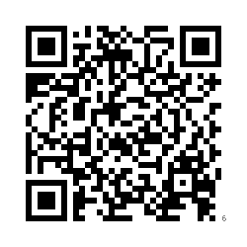
Оцінювання
Просимо вас виділити трохи часу, щоб оцінити тренінг!
Ваша думка важлива для постійної оптимізації контенту.
Опитування анонімне.
Щоб пройти опитування,
відскануйте QR-код або перейдіть за посиланням. ДЯКУЄМО!
https://qeurope.eu.qualtrics.com/jfe/form/SV_54ryvmspZt8IgFo

Slide 47


Дякуємо за увагу!
Тренерам:
Роздайте робочі аркуші та надайте посилання на наш безкоштовний додаток COGITO.
www.uke.de/cogito_ua

Slide 48
Pictures used in this module are reproduced with indirect (creative commons license) or direct permission of the artists listed below, for which we would like to express our gratitude! A full list can be obtained via www.uke.de/mct. If we have involuntarily breached copyright, please accept our apologies. In this case, we kindly ask creators for their permission to use their work under the "fair use" policy.
Зображення, які використано в цьому модулі, відтворено з опосередкованого (ліцензією Creative Commons) або безпосереднього дозволу перелічених нижче митців, за що ми їм щиро дякуємо! Повний перелік доступний на вебсайті: www.uke.de/MCT. У цьому випадку люб'язно просимо авторів надати нам дозвіл на використання їхньої роботи за правилами «добросовісного використання».
Name Photographer/Artist Ім'я фотографа/митця | Source/ джерело | Picture Name/ назва зображення | CC = used with corresponding creative commons license; PP = used with personal permission of artist CC = використано за ліцензією Creative Commons, PP = використано з особистої згоди митця | Description/короткий опис
Llima | flickr | Psalmz | CC | Rapper
Thomas Hawk | flickr | Lips | CC | Red lips/Червоні губи
Volker Henkel | fotomoment.de | emotionen | PP | Different facial expressions of 3 men/Різні вирази обличчя трьох чоловіків
storm_gal | flickr | Wolf Dog | CC | Intuition (dog/собака)
bricolage.108 | flickr | Circus ring | CC | Funny clown/Кумедний клоун
MisterSquirrel | flickr | Pennywise | CC | Evil clown/Злий клоун
def110 | flickr | Zirkus - circus | CC | Circus/Цирк
Marina Ruiz-Villarreal | - - - | - - - | Produced for the MCT/На замовлення MCT; © Arbeitsgruppe Neuropsychologie | Comic strips: grandmother, accident, bad news, neighbour/Історії у картинках: бабуся, аварія, погані новини, сусід
- - - | - - - | - - - | Picture has been taken from the following book chapter/Зображення було взято з розділу книги Moritz, S. (2005), Kognitive Dysfunktionen schizophrener Patienten. In D.F. Braus (Ed.), Schizophrenie (pp. 15-27). Stuttgart: Schattauer | Comic strip: John & Mary/ Історія в картинках Іван і Марія
M.A./ Christin Hoche | - - - | - - - | Produced for the MCT/На замовлення MCT; © Arbeitsgruppe Neuropsychologie | Comic strips: bank, boating, sausage/Історії в картинках: банк, катання на човні, сосиска

